Slide 1
進度報告
140210

Slide 2
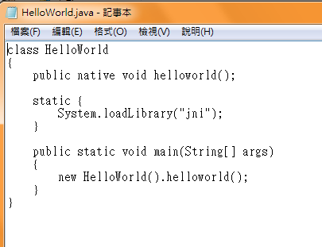
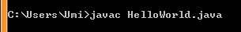

Library
HelloWorld.java
編譯HelloWorld.java

Slide 3
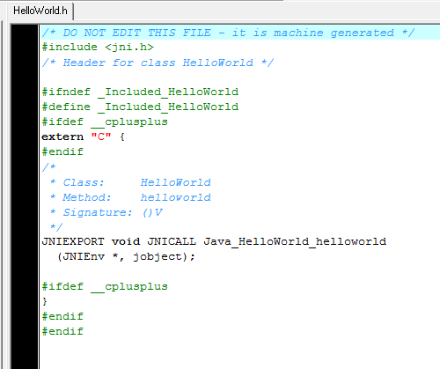
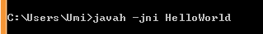
Library
產生Header File

Slide 4
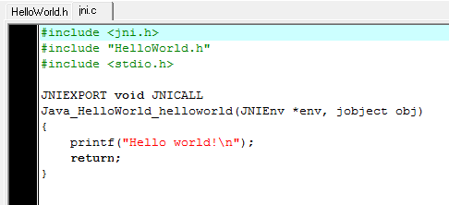
JNI
jni.c

Slide 5
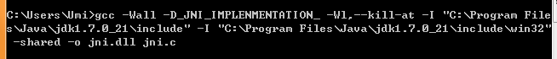
JNI
dll (Windows)
so (Linux)
gcc -fPIC -Wall -I/usr/lib/jvm/java-6-sun/include/ -I/usr/lib/jvm/java-6-sun/include/linux -shared -o libjni.so jni.c

Slide 6
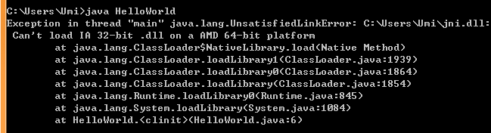
執行
執行 HelloWorld

Slide 7
觸控事件架構
傳遞順序
ViewGroup::onInterceptTouchEvent()
ViewGroup或View的onTouchEvent()
Activity::onTouchEvent()
Note
若onInterceptTouchEvent() 回傳 true，那麽這個方法只會攔截動作ACTION_DOWN
onInterceptTouchEvent()負責事件分配
onTouchEvent()負責事件處理

Slide 8
觸控事件架構
ViewGroup的onInterceptTouchEvent()
false
事件（按下、移動、擡起等）將直接傳遞給目標view
true
ViewGroup將攔截子View的Touch事件。
事件會直接傳遞到ViewGroup::onTouchEvent()處理

Slide 9
觸控事件架構
ViewGroup/View的onTouchEvent()
False
View
將由其父容器ViewGroup處理
如果ViewGroup不處理，最終將交給Activity來處理
ViewGroup
交給最後一級Activity來處理
True
View
ViewGroup的onTouchEvent()將不會獲得該事件
ViewGroup
Activity不會獲得事件

Slide 10
Reference
Library
http://www.ptt.cc/man/C_and_CPP/DBF2/D139/DA10/M.1212250886.A.DF4.html
http://cheng-min-i-taiwan.blogspot.tw/2011/04/java-native-interface-jni.html
http://glitterhsin.pixnet.net/blog/post/83092445-jni%E5%88%B0%E5%BA%95%E6%98%AF%E4%BB%80%E9%BA%BC%3F
http://www.javaworld.com.tw/jute/post/view?bid=11&id=298481&sty=3
http://blog.ring.idv.tw/comment.ser?i=127
觸控
http://merry05.blog.hexun.com.tw/82211194_d.html
http://blog.csdn.net/stonecao/article/details/6759189 -- detailed
http://www.infoq.com/cn/articles/android-event-delivery-mechanism/
http://architecture.riaos.com/?p=3017918
http://urakagi.blogspot.tw/2008/09/dispatchtoucheventbug.html

Slide 11

E
N
D
Thanks for listening

